Slide 1
第八章 网络安全工程

Slide 2
本章学习的主要内容
网络安全策略
网络安全标准
网络安全系统的设计、实现、管理和评估

Slide 3
网络安全策略的制定原则
1、适用性原则
2、动态性原则
3、简单性原则
4、系统性原则
5、最小授权原则

Slide 4
网络安全策略
网络规划安全策略
网络管理员安全策略
访问服务网络安全策略
远程访问服务安全策略
系统用户的安全策略
上网用户的安全策略
远程访问用户的安全策略

Slide 5
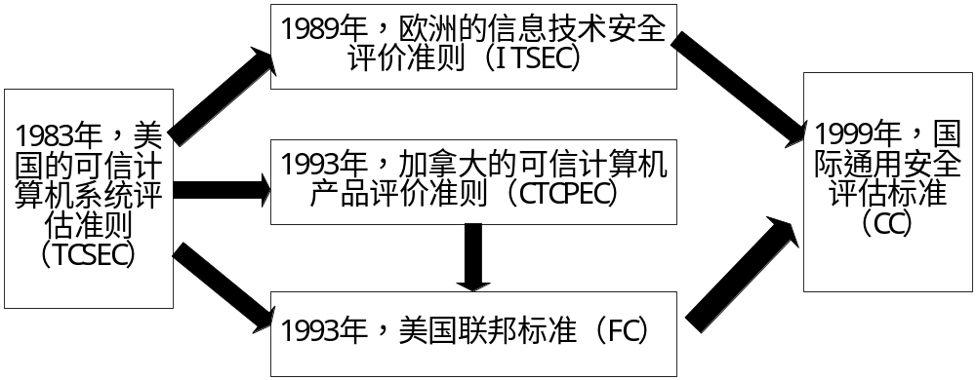
网络安全工程的规划与管理
网络安全标准 （国际网络安全标准 ）
国际网络安全标准发展过程示意图

Slide 6
TCSEC中各个等级的含义
类别
名称
主要特征
A
验证保护
形式化的最高级描述和验证，形式化的隐密通道分析，非形式化的代码一致性证明
B3
安全域
安全内核，高抗渗透能力
B2
结构化安全保护
设计系统时必须有一个合理的总体设计力案，面向安全的体系结构，遵循最小授权原则。
Bl
被标签的安全性保护
除了C2级的安全需求外，增加安全策略模型，数据标号（安全和属性），托管访问控制
C2
访问控制保护
存取控制以用户为单位，广泛的审计
C1
自选安全保护
有选择的存取控制，用户与数据分离，数据的保护以用用户组为单位
D
最小安全保护
保护措施很少，没有安全功能

Slide 7
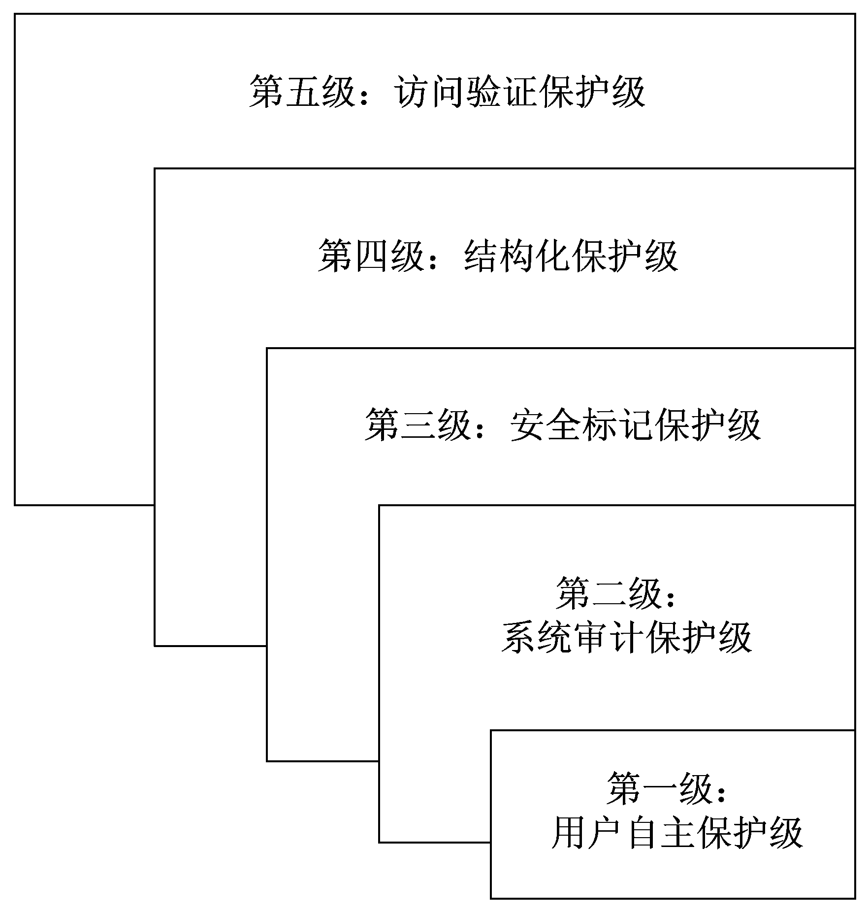
中国评估准则
第一级：用户自主保护级；
第二级：系统审计保护级；
第三级：安全标记保护级；
第四级：结构化保护级；
第五级：访问验证保护级。

Slide 8
网络安全系统的设计原则
1、木桶原则
2、整体性原则
3、有效性和实用性原则
4、安全性评价原则
5、等级性原则
6、动态化原则
7、设计为本原则
8、自主和可控性原则
9、权限最小化原则
10、有的放矢原则

Slide 9
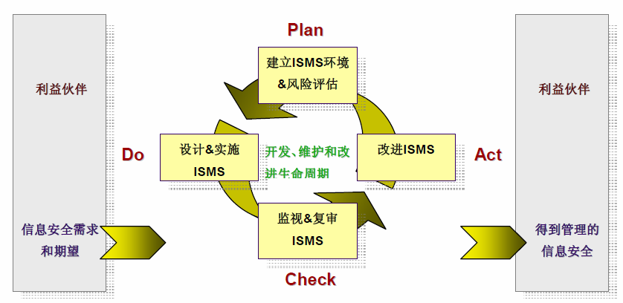
网络安全系统的管理

Slide 10
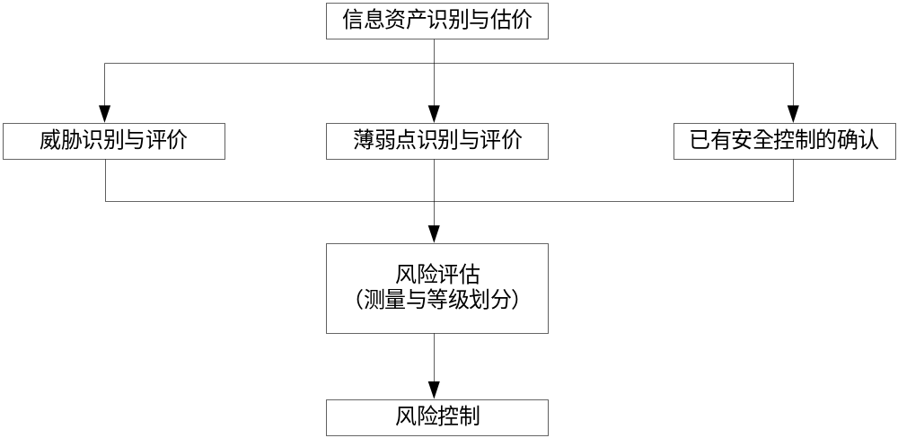
网络安全系统的风险评估

Slide 11
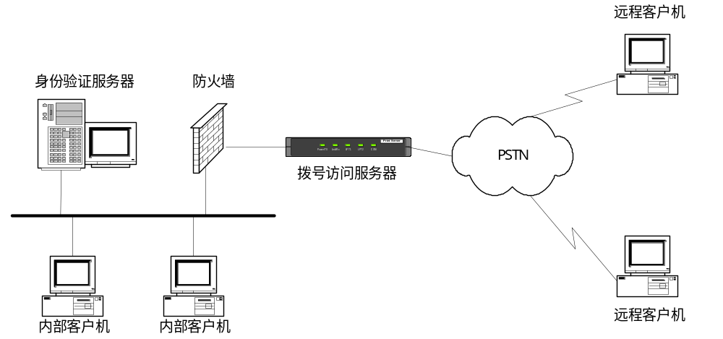
网络安全整体解决方案实例

